Slide 1
LA GESTION DES RISQUES
LE RETOUR D’EXPERIENCE (REx)
LES POINTS ESSENTIELS

Slide 2
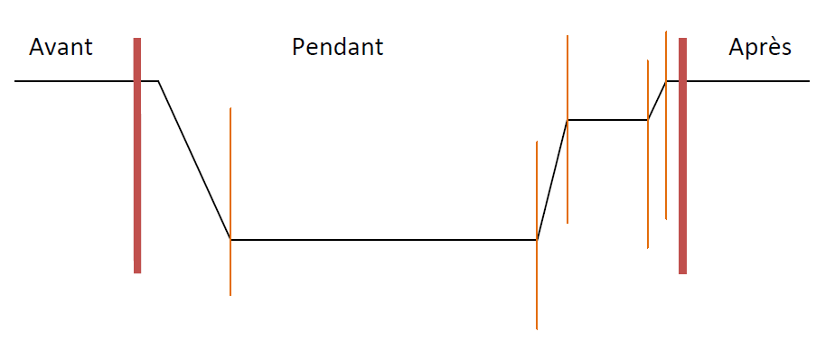
1) LE SCHEMA DE L’ANALYSE
ANALYSE DE L’ÉVÈNEMENT INDÉSIRABLE
A : Chronologie de l’événement
Détection
Identification
Récupération
DEBUT DE L’ACTION
Événement
LA FIN DE L’ACTION
E1
E2
En
C1
C2
Cn
EIG
Chaîne d’événements
Temps
Lieu
Intervenants
DECES
C : Complément sur les causes immédiates possibles
E : Barrières qui ont ou n’ont pas fonctionné
B : Conséquences potentielles
F : Evitabilité
NE VEUT PAS DIRE LA FIN DE L’ANALYSE
D : Recherche des causes latentes ou profondes

Slide 3
1) LE SCHEMA DE L’ANALYSE : LES TROIS POINTS IMPORTANTS
1
Je vois
Je comprends
J’agis
2
Détection
Identification
Récupération
3
DEBUT DE L’ACTION
LA FIN DE L’ACTION
E1
E2
En
C1
C2
Cn
EIG
Chaîne d’événements
Temps
Lieu
Intervenants
DECES
C : Complément sur les causes immédiates possibles
E : Barrières qui ont ou n’ont pas fonctionné
B : Conséquences potentielles
F : Evitabilité
D : Recherche des causes latentes ou profondes
D : Recherche des causes latentes ou profondes

Slide 4
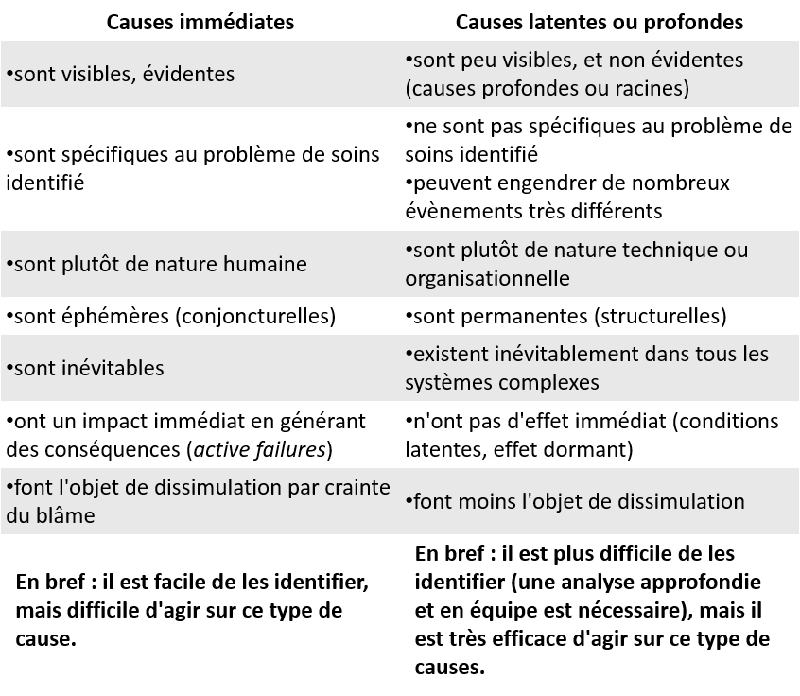
1) LE SCHEMA DE L’ANALYSE
Les différences entre causes immédiates et profondes

Slide 5
2) SITUER L’EVéNEMENT DANS SON CONTEXTE– LES FACTEURS LIéS
PROCESSUS MANAGEMENT
RESSOURCES HUMAINES
RESSOURCES MATERIELLES
RESSOURCES FINANCIERES
PROCESSUS ACTIVITE
PLANIFICATION
PREPARATION
RÉALISATION
POST ACTION
SORTIE DU PROCESSUS
PROCESSUS SUPPORT
ACCUEIL ACTIVITE EN STRUCTURE
GESTION DES LOCAUX
GESTION DU MATERIEL COLLECTIF INDIVIDUEL
GESTION DE L’ENVIRON NEMENT
ORGANISATION DE L'ACTIVITE SELON NIVEAUX - ENVIRONNEMENT - SECOURS LOISIR - FORMATION(S) - AUTRES

Slide 6
2) SITUER L’EVéNEMENT DANS SON CONTEXTE– LES FACTEURS LIéS
Facteurs liés à L’ACCIDENTÉ(E)
Facteurs lies aux ACTEURS
Facteurs lies à L’ENVIRONNEMENT HUMAIN
Facteurs lies aux TÂCHES
Facteurs lies à L’ENVIRONNEMENT
Facteurs lies à L’ORGANISATION
Facteurs lies au CONTEXTE INSTITUTIONNEL
Modèle REX v7_0 061216 BP-JH.docx

Slide 7
AVANT DE COMMENCER !
3) UN POINT IMPORTANT A RAPPELER: LORSQUE DES PERSONNES NON INFORMEES PARTICIPENT AU REx
À rappeler avant chaque réunion d’information ou de travail:
L'objectif
N'est pas de rechercher une culpabilité,
Ni les erreurs des individus
Mais de comprendre le mécanisme
de l’incident (événement indésirable ou porteur de risque)
ou de l'accident
D'identifier
Ses causes favorisantes
Et les raisons profondes du dysfonctionnement
Et de mettre en place des actions de prévention et en assurer leur suivi.

Slide 8
4) AVOIR LE SCHEMA DE L’ORGANISATION DU ReX EN TÊTE
REx – PRINCIPE DE FONCTIONNEMENT
DEROULEMENT DU
RETOUR D’EXPERIENCE
DESCRIPTION DES FAITS
CHRONOLOGIE DES FAITS
EN AMONT DE LA RÉUNION
BIBLIOGRAPHIE
LE POINT SUR LES CONNAISSANCES
MFT – CODE DU SPORT – AUTRES
ANALYSE DES FAITS
AU COURS DE LA RÉUNION
RECHERCHE DES CAUSES
PLAN D’ACTION

Slide 9
5) NE PAS OUBLIER : ACTIONS – SUIVI DES ACTIONS – RESULTAT DES ACTIONS
Pour fonctionner au quotidien : Les 4 étapes indispensables du REX
3. Agir. Un plan d’action est défini afin d’améliorer la qualité et la sécurité de nos activités (humaine, matérielle et financière) sur le risque considéré:
Mesures correctrices :
Les mesures qui éviteraient, selon vous ou l’expérience d’autres, que cet événement ne se reproduise à l’avenir?
Nom du responsable du suivi :
Critères de suivi :
Délais d’observation :
Résultat des mesures prises :

Slide 10
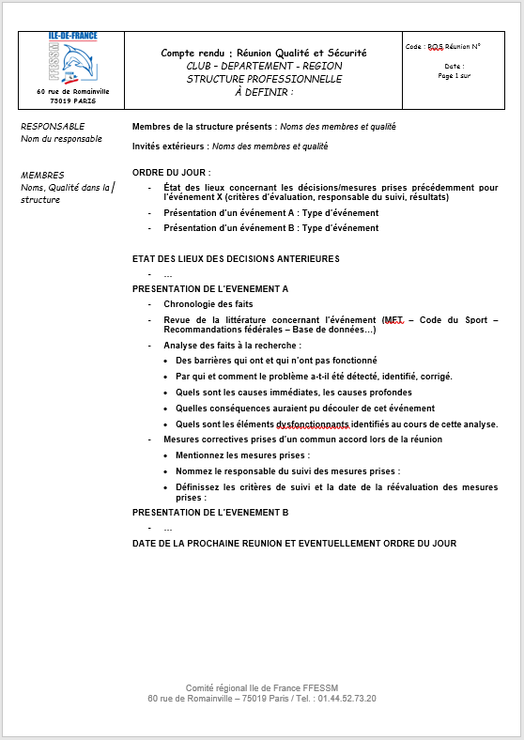
6) NE PAS OUBLIER : rédiger le compte rendu

Slide 11
7) LES POINTS IMPORTANTS POUR LA SUITE : LA BASE DE DONNéES
REx – PRINCIPE DE FONCTIONNEMENT
DEROULEMENT DU
RETOUR D’EXPERIENCE
DESCRIPTION DES FAITS
CHRONOLOGIE DES FAITS
BANQUE DE DONNEES REX
BIBLIOGRAPHIE
LE POINT SUR LES CONNAISSANCES
MFT – CODE DU SPORT – AUTRES
ANALYSE DES FAITS
RECHERCHE DES CAUSES
PLAN D’ACTION

Slide 12
7) LES POINTS IMPORTANTS POUR LA SUITE : LA BASE DE DONNéES
FFESSM: UNE POLITIQUE DE GESTION ET DE PREVENTION DES RISQUES
Assurer
la gestion
des risques
par spécialité
et par secteur
d’activité
Recueil et analyse des déclarations d’EPR – EI & EIG
Analyse des risques de l’activité
Base REX
Gérée par
FFESSM
Clubs Centres FFESSM
Siège FFESSM
Clubs Centres FFESSM REx
Traitement des risques
Amélioration continue des pratiques
Mesures correctives
Recommandations
Proposées – Validées
EPR: Eléments porteurs de risque – EI: Évènement indésirable – EIG: Evènement indésirable grave – REx: Retour d’expérience

